Slide 1

Служба за здравствену заштиту деце и школске деце
Дом здравља Ниш, 2022. година
Др спец. педијатар Радмила Младеновић

Slide 2
САДРЖАЈ ПРЕЗЕНТАЦИЈЕ
Препоруке Светске здравствене организације
Значај дојења за мајку и бебу
Знаци доброг напредовања
Како подстакнути и одржати дојење
Начини чувања мајчиног млека
Митови о дојењу

Slide 3

Дојење је најздравији почетак живота!!!
Дојењем се преноси топлина, осећај безбрижности и задовољства, сигурност и заштита.
Представља природан, најједноставнији, најздравији и најекономичнији начин да се обезбеди задовољење потреба новорођенчета и одојчета за правилном исхраном.

Slide 4

Данашње препоруке су:
дојење у првих 30 минута по рођењу;
искључиво дојење мајчиним млеком у првих 6 месеци живота;
даље дојење уз исхрану немлечним намирницама;
мајчино млеко је и даље основа у исхрани одојчета током прве године;
дојење се наставља у другој години живота и дуже.

Slide 5
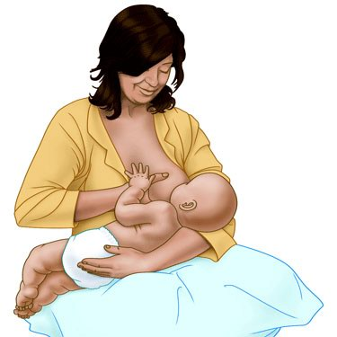
Предности дојења за бебу
правилан раст и развој
правилан развој имунолошког система
смањује ризик од гојазности
подстиче развој интелигенције
штити од болести - астма, дијабетес, аутоимуне болести
штити од инфекција - респираторних, гастроинтестиналних, уринарних
смањује ризик од настанка алергија.

Slide 6
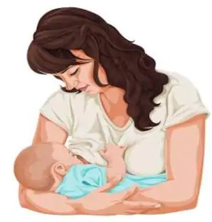
Предности дојења за мајку
помаже успостављању емоционалне везе са дететом
смањује крварење после порођаја
доприноси нормализацији телесне тежине
смањује ризик од појаве малигних болести дојке и јајника
смањује ризик од постпорођајне депресије
смањује ризик од појаве остеопорозе

Slide 7
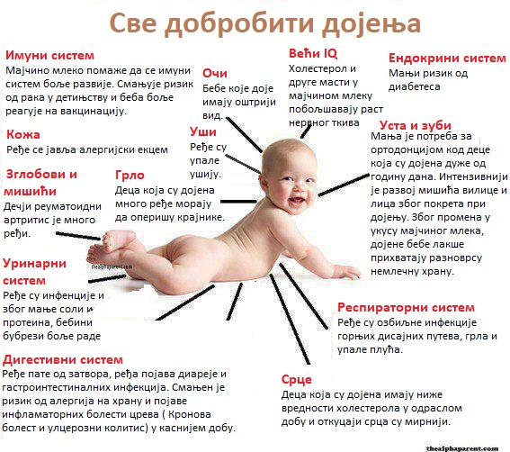

Slide 8
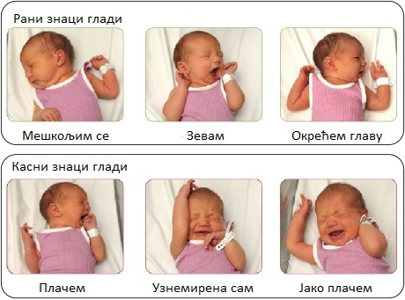
Како беба показује да је гладна

Slide 9
Знаци доброг напредовања
Кожа је ружичаста и топла
Велика фонтанела је у нивоу кости лобање
Адекватно мокри 4-6 x дневно, а урин је светао
Груди мајке су мекше након храњења
Оброци на 2,5 - 3 сата
Оптимални пораст у телесној маси и дужини – порођајна ТМ се удвостручи за 5-6 месеци, а утростручи за 12 месеци
Беба је задовољна, крепко плаче и доброг мишићног тонуса
Уредан налаз лабораторије

Slide 10
Највећа бојазан мајке - да ли има довољно млека?
Знаци који могу навести мајку да нема довољно млека:
дете често плаче
не спава дуго
немирно је при подоју, вуче брадавицу
сиса прсте и шаке
узима дохрану, ако му се понуди
груди не постају набрекле или су мекше
при покушају да истисне млеко из брадавице излази мало
изостаје спонтано цурење млека

Slide 11
Узроци недовољне производње млека
У тој ситуацији проверити:
да ли сте под стресом?
да ли беба довољно често и адекватно доји?
да ли се правилно храните и одмарате?
да ли пијете довољно течности?
да ли је беба у фази наглог раста?
ретки подоји
кратко трајање подоја
лоша техника дојења
психолошки разлози – стрес, недостатак самопоуздања, умор, забринутост
непрепознавање знакова глади
поспано дете
давање цуцле/варалице
болне брадавице и дојке

Slide 12
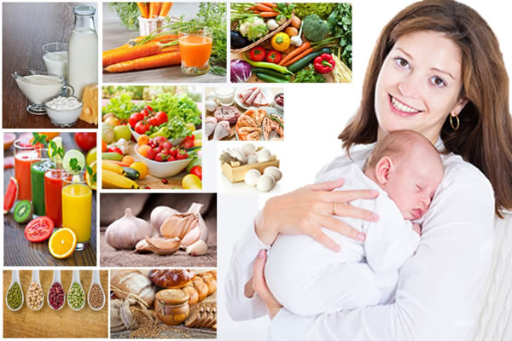
Како повећати производњу млека
чешће празнити дојке дојењем или измлазавањем између подоја
масирање дојке током дојења
подстицати контакт „кожа на кожу“
не користити цуцле/варалице
пружити помоћ и подршку мајци – психолошки ефекат
довољан унос хране и течности
довољно одмарати

Slide 13
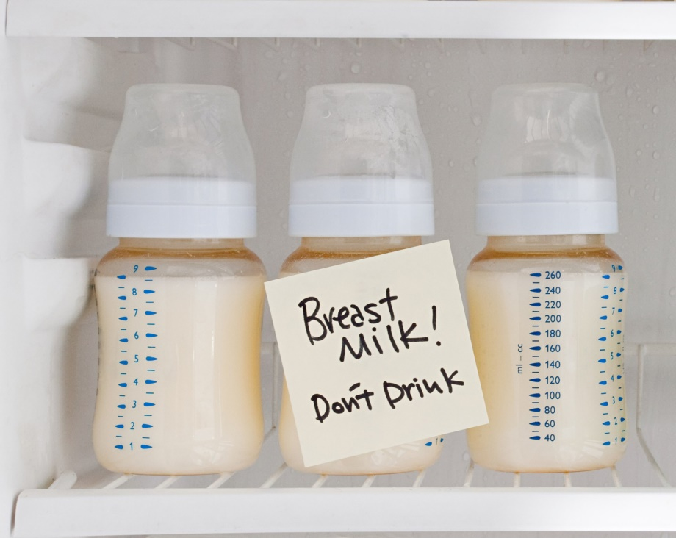
Начини чувања мајчиног млека
3-4 сата
на собној температури
3-4 дана
у фрижидеру
6 месеци
у замрзивачу

Slide 14
Како одмрзнути мајчино млеко?
Како угрејати мајчино млеко ?
полако одмрзавати у фрижидеру
за брже одмрзавање, посуду са замрзнутим млеком ставити испод млаза воде (прво хладне,а онда постепено пуштајте све топлију воду)
у шерпицу ставити врелу воду, а онда у њу ставити посуду са млеком.
може се користити и грејач за флашице
НИКАД немојте да грејете мајчино млеко у микроталасној рерни или директно на шпорету!
Одмрзнуто млеко се чува у фрижидеру до 24 сата. Једном одмрзнуто млеко поново НЕ замрзавати!

Slide 15
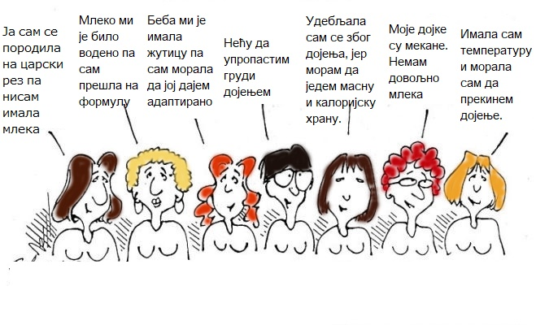
МИТОВИ О ДОЈЕЊУ

Slide 16
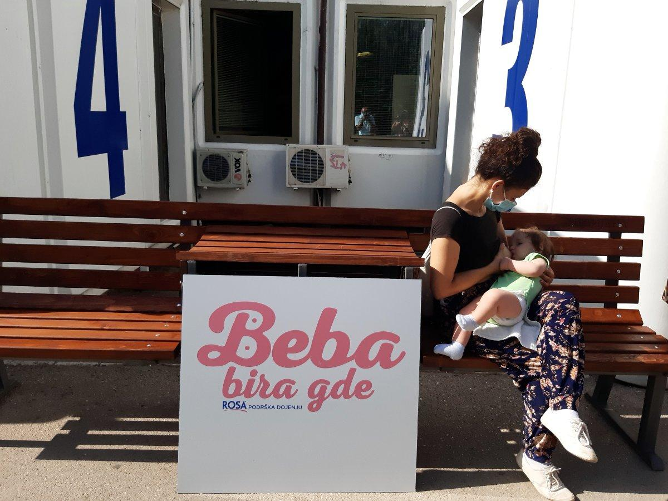
ДОЈЕЊЕ НЕ ТРЕБА БИТИ „ТАБУ“ ТЕМА
Иако је дојење НАЈЛЕПША И НАЈПРИРОДНИЈА ствар на свету, дојење на улици, парку, ресторану, још увек је нешто што код неких мајки или пролазника изазива:
НЕЛАГОДУ
СРАМОТУ
НЕПРИЈАТНОСТ

Slide 17
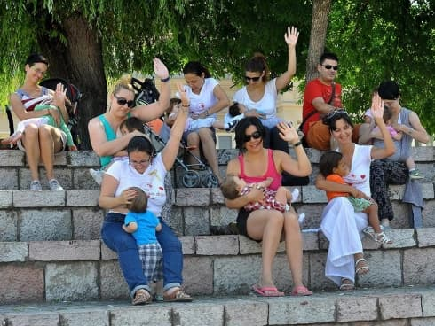
ЈЕР БЕБА БИРА ГДЕ И КАДА !!!

Slide 18
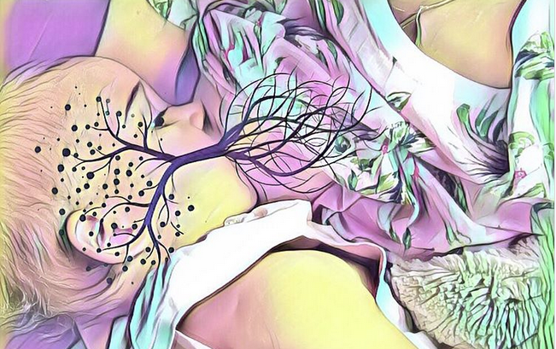
ПОДРЖИМО ДОЈЕЊЕ

